Slide 1


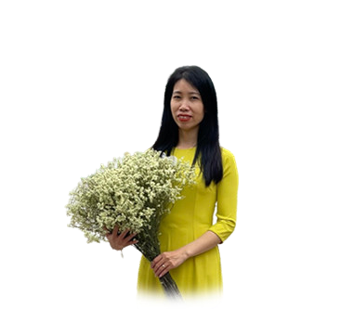
ỦY BAN NHÂN DÂN QUẬN LONG BIÊN
TRƯỜNG MẦM NON THẠCH BÀN
Bài giảng lĩnh vực phát triển nhận thức
Chủ đề: Tết và mùa xuân
Đề tài : Nhận biết hoa hồng – hoa cúc
Đối tượng: Nhà trẻ 24-36 tháng
Giáo viên: Phan Thanh Huyền

Slide 2

Mục đích yêu cầu:
1. Kiến thức:
- Trẻ nhận biết tên gọi: Bông hoa hồng, bông hoa Cúc. Và nhận biết một số đặc điểm nổi bật của hoa hồng, hoa cúc: Màu sắc, cánh hoa, lá hoa.
- Trẻ biết được vẻ đẹp và tác dụng của hoa: Hoa để tặng, để cho và để trang trí.
- Trẻ nhận biết và phân biệt được hoa Hồng, hoa Cúc có nhiều màu sắc.
2. Kỹ năng:
- Phát triển nhận thức, khả năng quan sát, ghi nhớ và tập trung chú ý của trẻ.
- Phát triển ngôn ngữ cho trẻ. Trẻ nói được 3-4 đặc điểm: Tên hoa, màu sắc, cánh, lá.
3. Thái độ:
- Trẻ hào hứng tham gia vào các hoạt động khám phá.
- Yêu thích các loại hoa, biết bảo vệ và giữ gìn, chăm sóc cây hoa.
Chuẩn bị:
- Một giỏ hoa có: Hoa Hồng, hoa Cúc nhiều màu sắc.
- Hình ảnh PowerPoint hoa Hồng, hoa Cúc có nhiều màu sắc khác nhau.

Slide 3

ỔN ĐỊNH TỔ CHỨC
Hát: Mầu hoa

Slide 4

Nhận biết hoa hồng

Slide 5
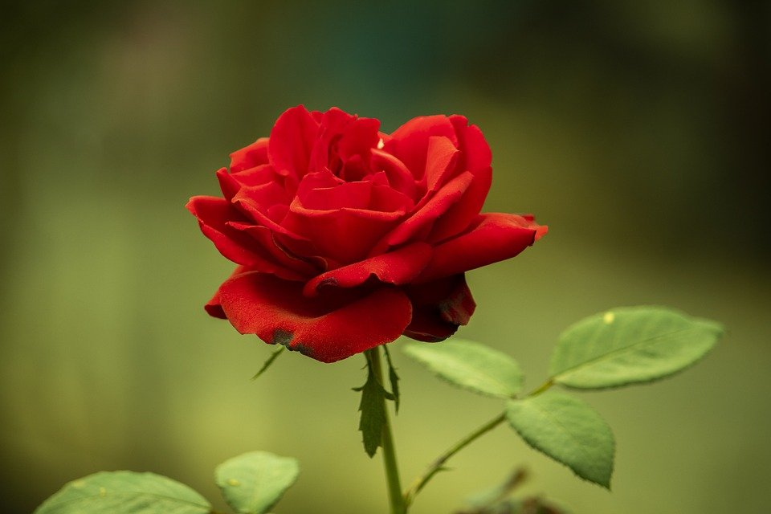
Hoa hồng
Màu đỏ

Slide 6
Cánh hoa
Lá hoa
Cành hoa

Slide 7
CÔ KHÁI QUÁT LẠI
Màu đỏ
Hoa hồng
Cánh hoa
Lá hoa
Cành hoa

Slide 8
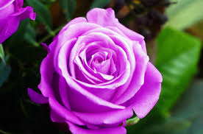



MỞ RỘNG

Slide 9

Nhận biết hoa cúc

Slide 10
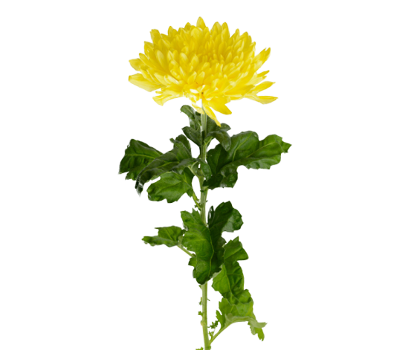
Màu vàng
Hoa cúc

Slide 11
Cánh hoa cúc
Lá hoa cúc
Cành hoa cúc

Slide 12
CÔ KHÁI QUÁT LẠI
Màu vàng
Hoa cúc
Cánh hoa cúc
Cành hoa cúc
Lá hoa cúc

Slide 13
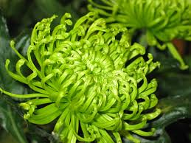
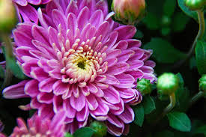
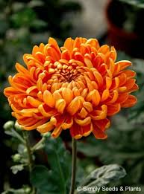
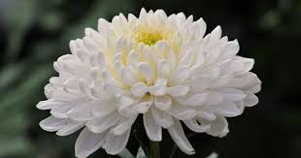
MỞ RỘNG

Slide 14
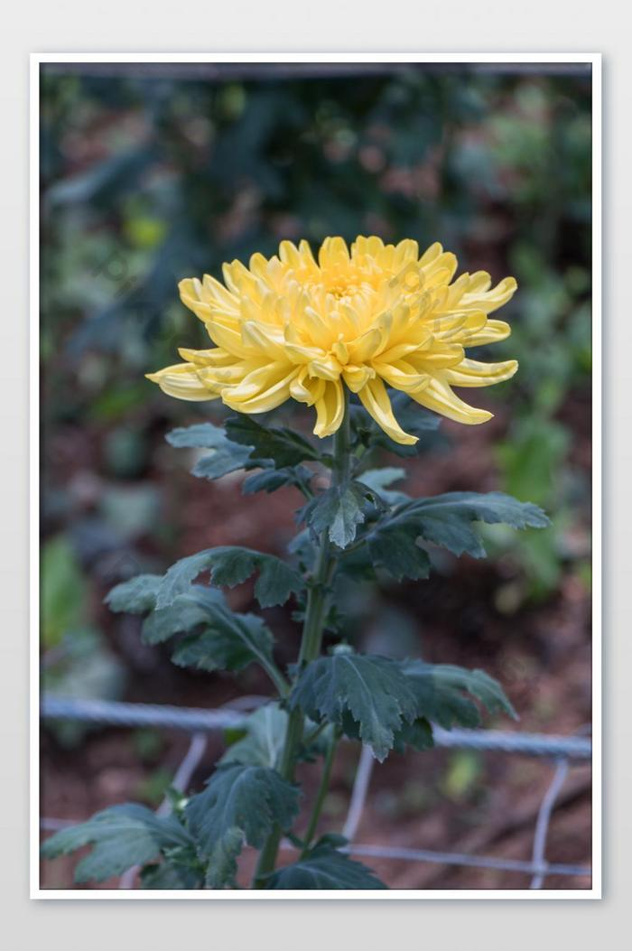
SO SÁNH GIỐNG NHAU HOA HỒNG – HOA CÚC

Slide 15

Trò chơi :
Hoa gì biến mất – hoa gì xuất hiện

Slide 16

Hoa gì biến mất?

Slide 17
Hoa gì biến mất?

Slide 18
Hoa gì xuất hiện?

Slide 19

Chúc các bé chăm ngoan, học giỏi!

